Slide 1



ИНФРАСТРУКТУРА ПОДДЕРЖКИ СУБЪЕКТОВ МСП
ЦЕНТРА «МОЙ БИЗНЕС»
(услуги, условия предоставления)

Slide 2


ЦЕНТР «МОЙ БИЗНЕС»
— это площадка, где предприниматели и граждане, планирующие открыть свой бизнес,
могут по принципу «одного окна» получить все необходимые услуги для начала и ведения предпринимательской деятельности
ОБРАЩЕНИЕ ОФЛАЙН
АГРЕГАТОР УСЛУГ
Терминал электронной очереди (бизнес-окна)
Офлайн запись (бэк-офис)
ЭКОНОМИЯ ВРЕМЕННЫХ,
ФИНАНСОВЫХ
РЕСУРСОВ
ОБРАЩЕНИЕ ОНЛАЙН
Юридические лица
Индивидуальные предприниматели
Самозанятые
Физические лица
Онлайн запись на портале Центра «Мой бизнес»
мойбизнес-24.рф
Телефония 8 800 234 0 124
Горячая линия +7 958 849 73 55
Государственная Цифровая платформа поддержки предпринимательства «Мой бизнес» https://msp.economy.gov.ru/
УСЛУГИ: КАЧЕСТВЕННО,
МАКСИМАЛЬНО КОМФОРТНО,
БЫСТРО И ПРОСТО

Slide 3








УСЛУГИ ЦЕНТРА «МОЙ БИЗНЕС»
ГОСУДАРСТВЕННЫЕ И МУНИЦИПАЛЬНЫЕ УСЛУГИ
103 услуги
СЕРТИФИКАЦИЯ
ОБУЧЕНИЕ, ВЫСТАВКИ, БИЗНЕС-МИССИИ
311 услуг
ФИНАНСИРОВАНИЕ
41 услуга
СОПРОВОЖДЕНИЕ ВЭД
36 услуг
16 услуг
7 услуг
КООПЕРАЦИЯ
БЕРЕЖЛИВОЕ ПРОИЗВОДСТВО
КОНСУЛЬТИРОВАНИЕ
96 услуг
Аренда рабочих мест
в Коворкинге
8 услуг
Аренда конференц-зала, переговорных комнат

Slide 4
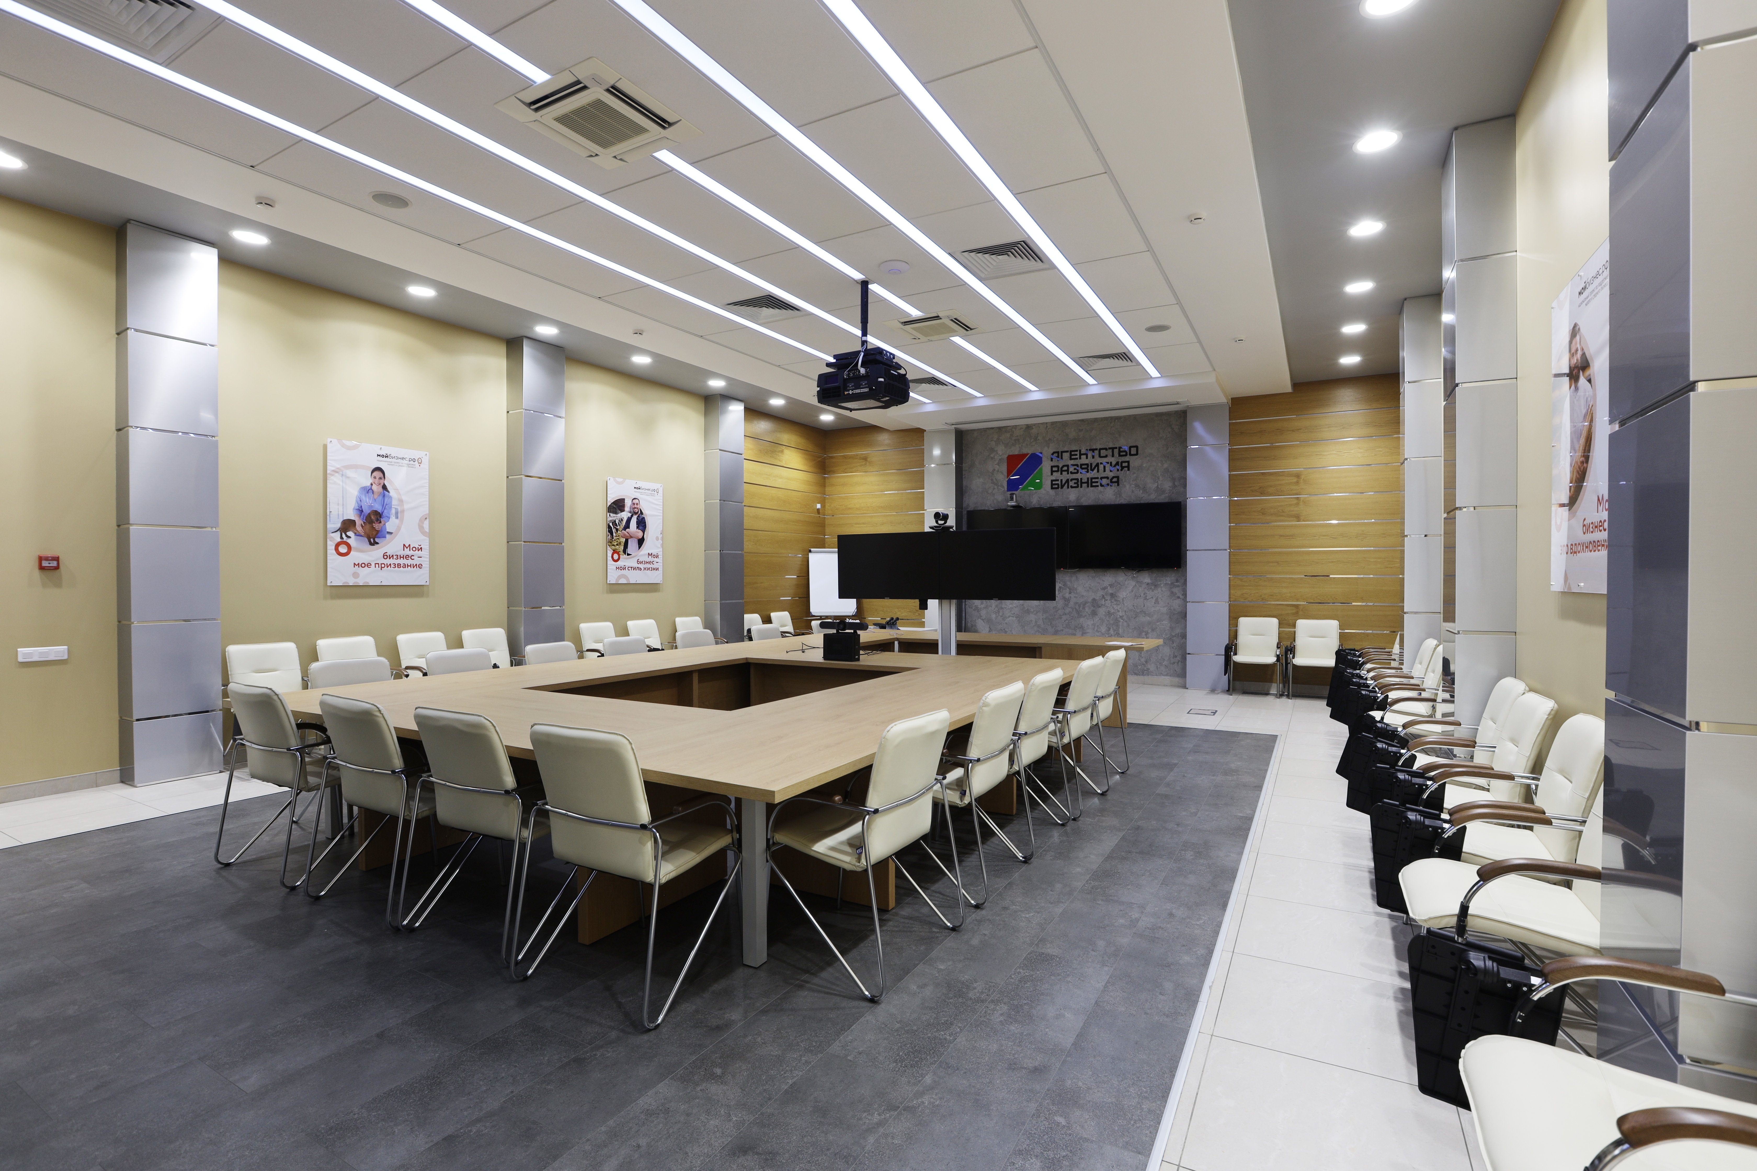
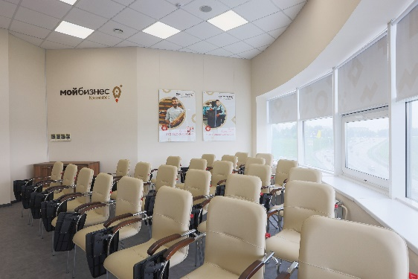
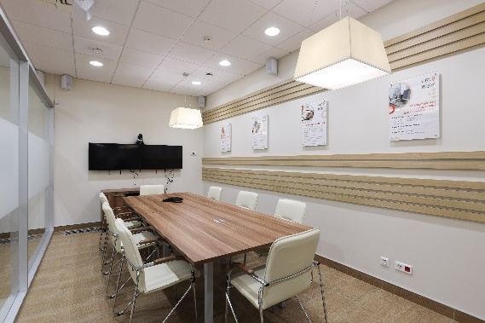
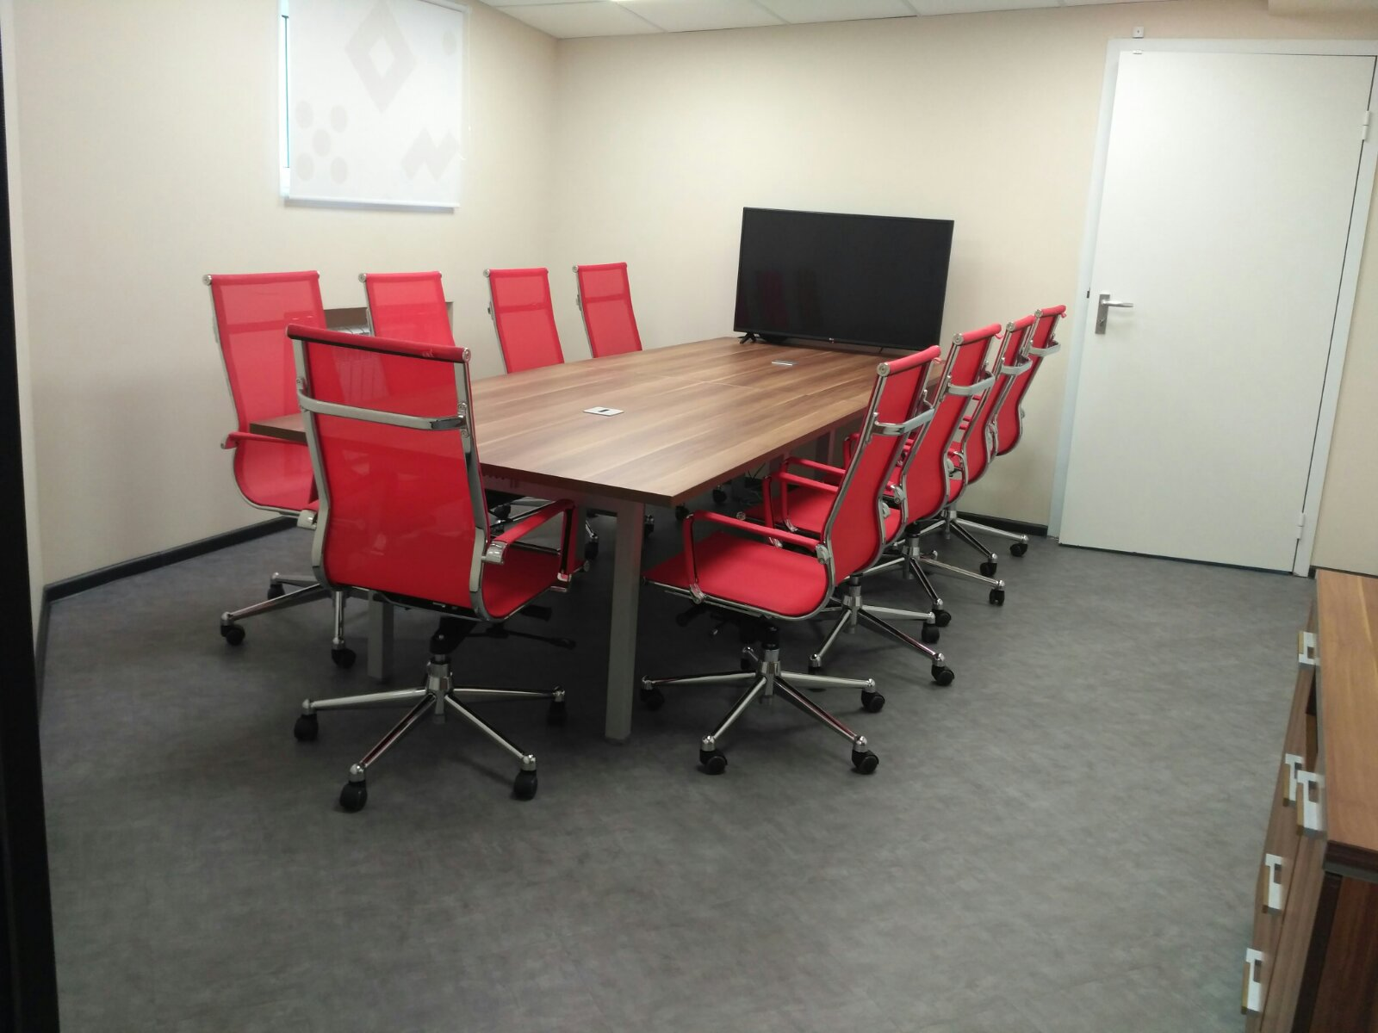
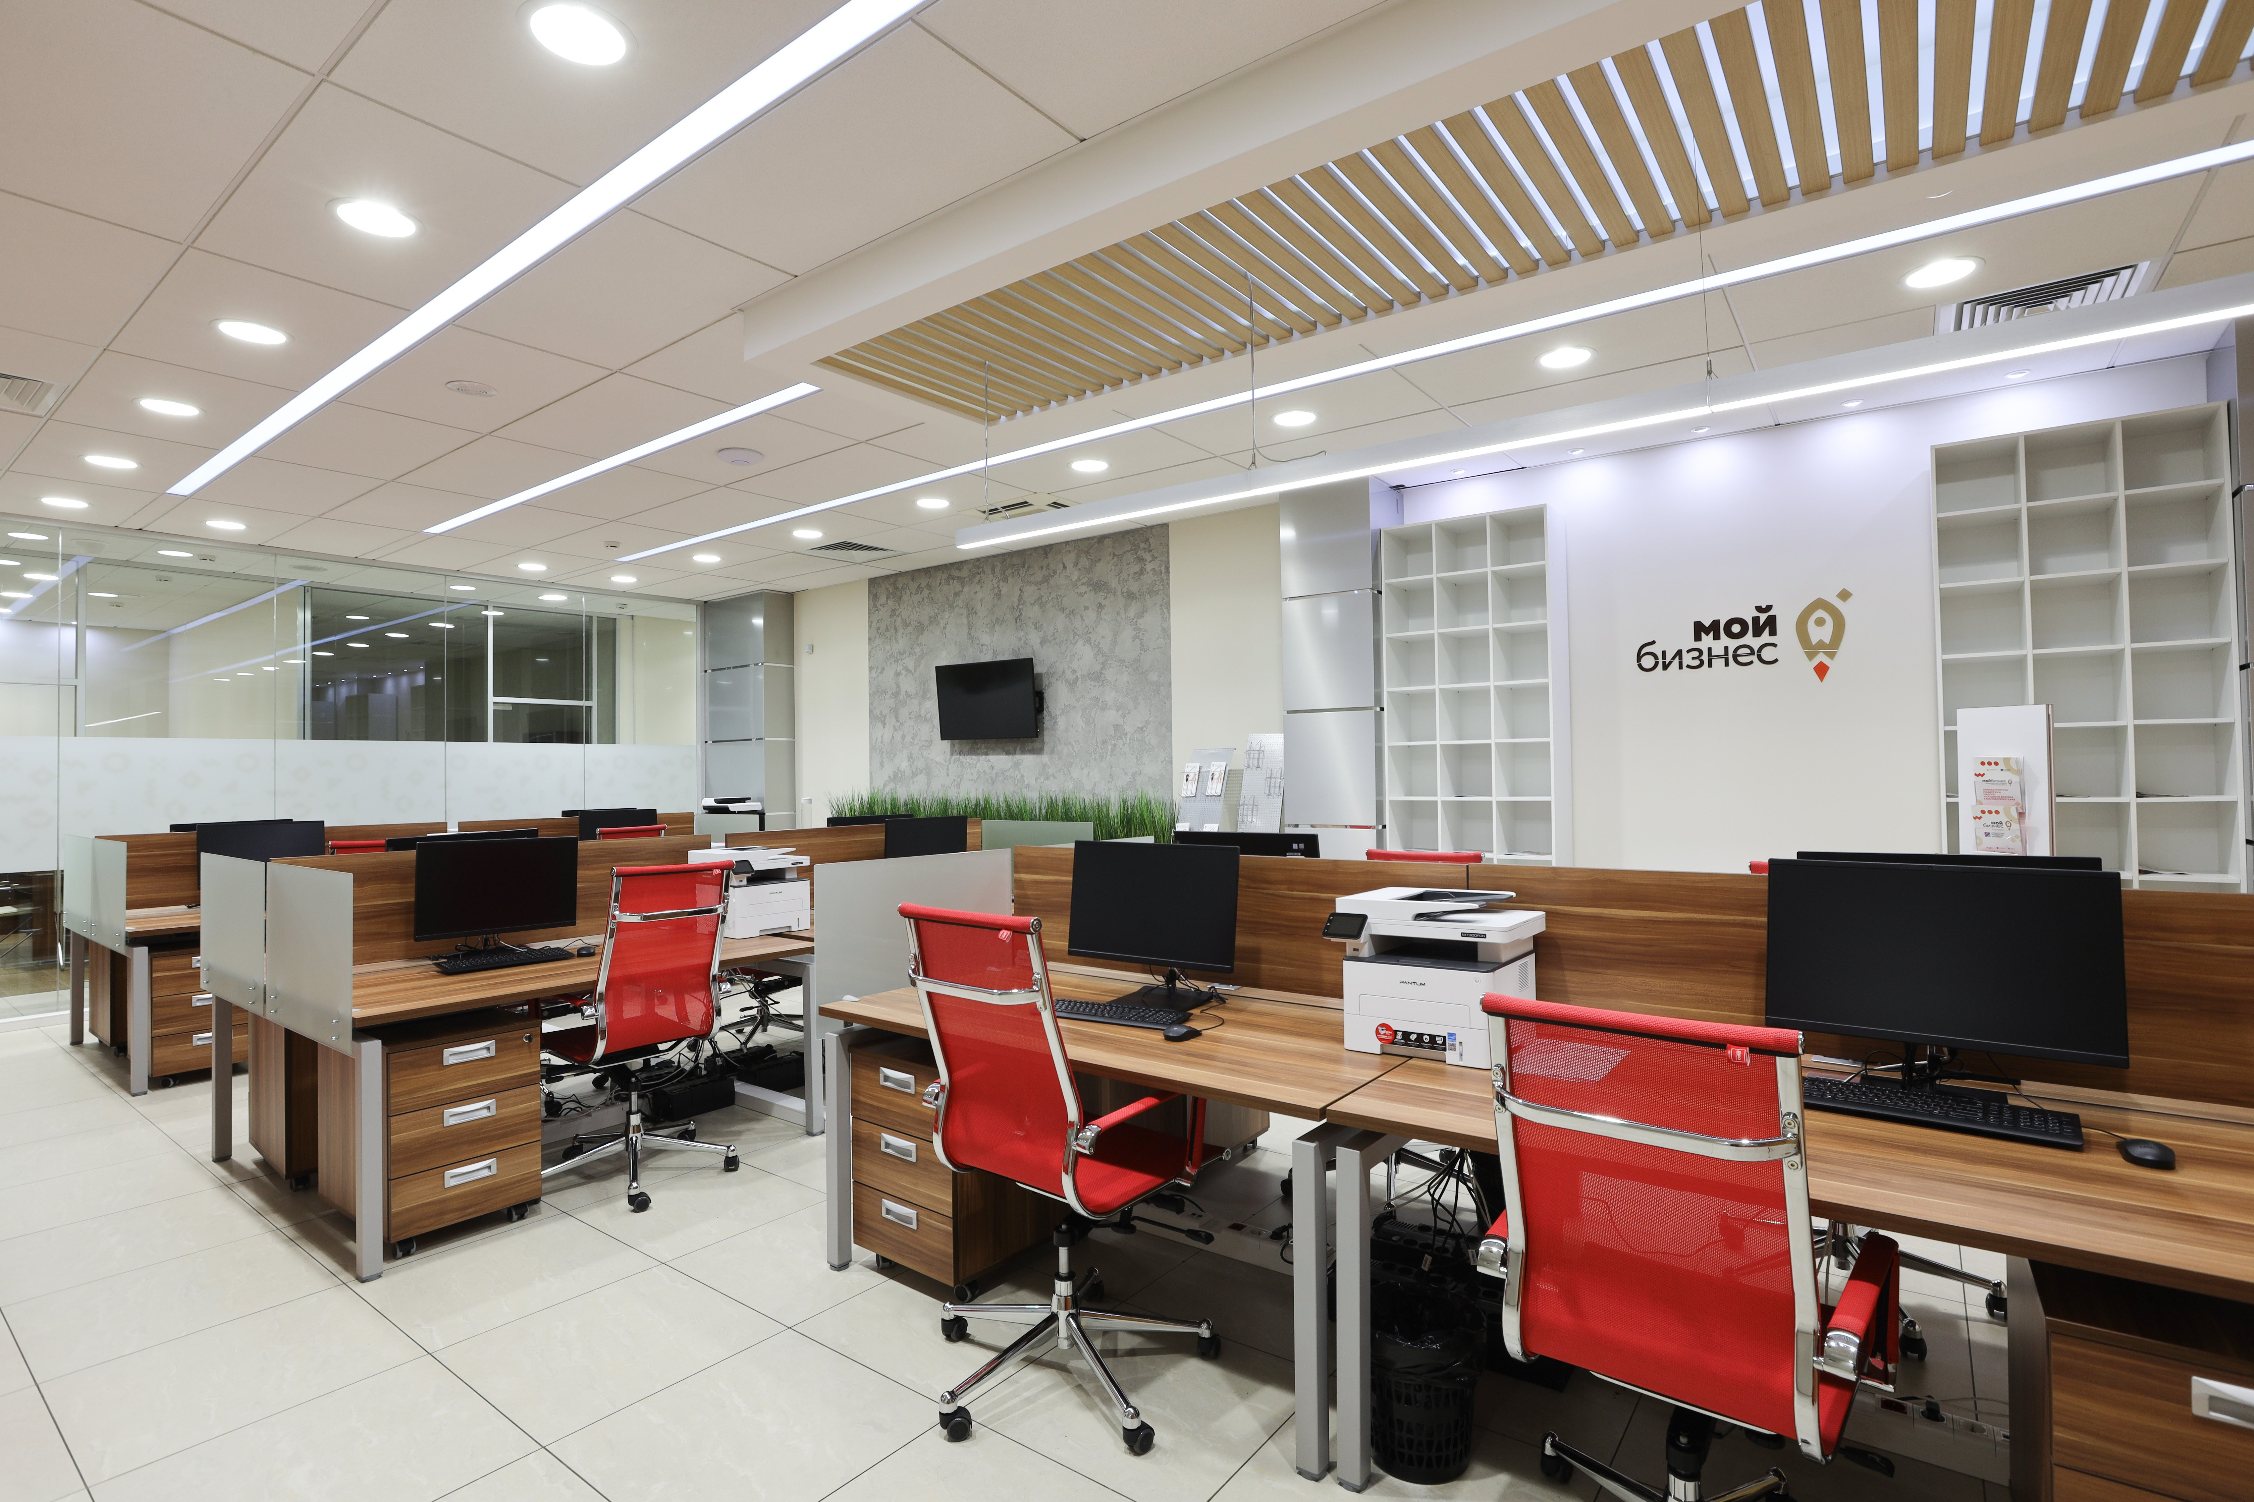
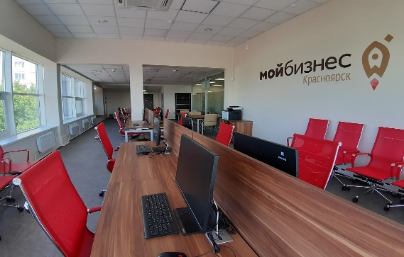
ДЕЛОВОЕ ПРОСТРАНСТВО
ЦЕНТРА «МОЙ БИЗНЕС»
1200 руб./час от 5 часов/1000 руб.
АРЕНДА
КОНФЕРЕНЦ-ЗАЛА
НА 60 ЧЕЛ.
АРЕНДА
КОНФЕРЕНЦ-ЗАЛА
НА 25 ЧЕЛ.
500 руб./час
(от 2 часов 300руб./час)
АРЕНДА
ПЕРЕГОВОРНЫХ КОМНАТ (вместимость
до 8 чел.)
1 день – 500 руб.
1 месяц –
4500 руб.
3,6, 11 месяцев – 4000 руб.
АРЕНДА
РАБОЧИХ МЕСТ В КОВОРКИНГЕ
(24 рабочих места)

Slide 5
РЕГИОНАЛЬНЫЙ ЦЕНТР ПОДДЕРЖКИ ПРЕДПРИНИМАТЕЛЬСТВА
Открытие бизнеса
Правовое обеспечение деятельности МСП
Налогообложение
Меры государственной поддержки
Лицензирование
Патентование
Сертификация
Бизнес-планирование
Получение заемных и иных финансовых услуг
Участие в межрегиональных бизнес-миссиях,
в выставочно-ярмарочных мероприятиях
Обучение
Вопросы, по которым можно получить консультацию

Slide 6

ЦЕНТР КЛАСТЕРНОГО РАЗВИТИЯ
Содействия участникам территориальных кластеров Красноярского края при получении государственной поддержки
Консультирование по вопросам кластерного развития
Организация бизнес-миссий, стажировок, продвижение товаров, работ, услуг на конгрессно-выставочных мероприятиях
Подготовка бизнес-планов, технико-экономических обоснований, экспертиза сметной стоимости для реализации совместных проектов
Проведение информационных кампаний в средствах массовой информации
Оказание содействия в выводе на рынок новых продуктов, работ, услуг
Помощь в развитии кооперационных связей

Slide 7

ЦЕНТР ПОДДЕРЖКИ ЭКСПОРТА
Консультации по вопросам ведения внешнеэкономической деятельности
Поиск и подбор партнеров за рубежом
Продвижение компаний на внешние рынки
Содействие участию региональных компаний
в международных выставках
Организация деловых миссий
Проведение маркетинговых исследований зарубежных рынков
Перевод презентационных материалов на иностранные языки
Содействие в защите интеллектуальной собственности
Обучение и повышение квалификации
Помощь в выходе на зарубежные рынки

Slide 8
МИКРОФИНАНСИРОВАНИЕ
ПОМОЩЬ В ФИНАНСИРОВАНИИ
Начинающим | Сельский | Сельский | Стандарт | Рефинанс | Экспорт | На обеспечение заявки | Самозанятым
Для субъектов МСП, зарегистрированных менее года назад | Для субъектов МСП, осуществляющих деятельность в области сельского хозяйства | Для субъектов МСП, осуществляющих деятельность в области сельского хозяйства | Для субъектов МСП на пополнение оборотных средств, приобретение, ремонт, модернизацию основных средств | Для субъектов МСП, для рефинансирования банковских кредитов на предпринимательские цели | Для субъектов МСП, получивших услуги Центра поддержки экспорта | Для субъектов МСП на участие в электронных торгах | Для самозанятых граждан на организацию и ведение предпринимательской деятельности
Зависит от размера ключевой ставки Банка России от ½ КС до КС |  |  |  |  |  |  | 3%
До 1 000 000 руб. |  | До 5 000 000 руб. |  |  |  | До 1 000 000 руб. | До 500 000 руб.
до 100 000 руб. – без обеспечения свыше 100 000 руб.: поручительство/залог |  | Поручительство + залог |  |  |  | Поручительство | до 100 000 руб. – без обеспечения свыше 100 000 руб.: поручительство/залог
Максимальный срок действия займа – 24 месяца
Ключевая ставка (КС) Центрального банка действующая на 25.02.2022 - 9,5% годовых
поручительство
поручительство до 50% от суммы предоставленного кредита.
срок поручительства - не более 36 месяцев.
совокупный объем поручительств, одновременно действующий в отношении одного заемщика — до 25 млн. рублей.
размер комиссионного вознаграждения: 0,5%

Slide 9
Адрес: Сухобузимский район, с. Сухобузимское, ул. Комсомольская д. 44
Специалист – консультант Андреева Алена
E-mail: vopros@mb24.ru
Тел. 8 800 234 0 124
Официальный сайт: мойбизнес.рф

Slide 10
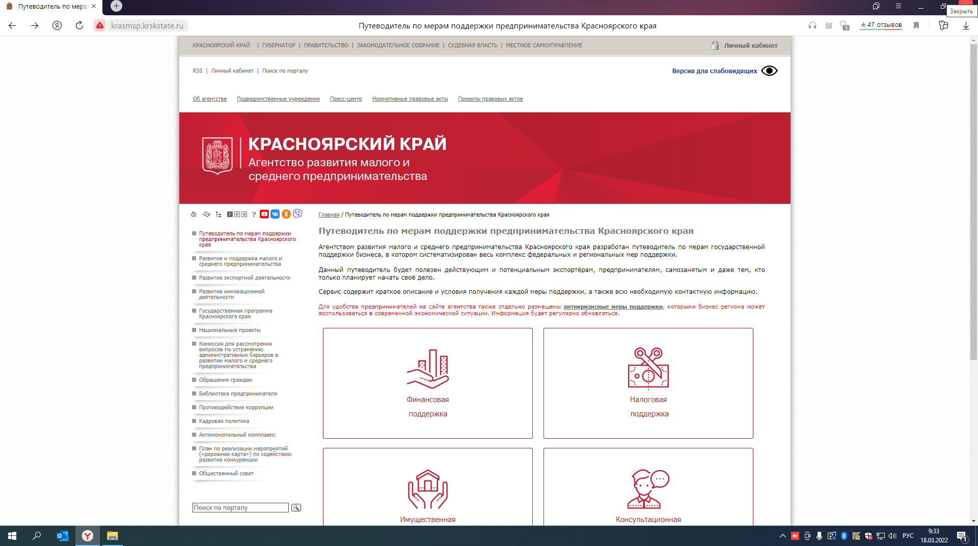
Путеводитель по мерам поддержки предпринимателей Красноярского края

